Slide 1
Ha tökéletes akarsz lenni
Ki mehet be a mennyek országába?

Slide 2
máté evangéliuma 19. rész 16-26. versek
¹⁶Odament hozzá valaki, és ezt kérdezte: Mester, mi jót tegyek, hogy örök életet nyerjek? ¹⁷Ő
pedig azt felelte neki: Miért kérdezel engem a jóról? Csak egy van, aki jó. Ha pedig be akarsz
menni az életre, tartsd meg a parancsolatokat! ¹⁸Az megkérdezte: Melyeket? Jézus így felelt:
Ezeket: „Ne ölj, ne paráználkodj, ne lopj, ne tanúskodj hamisan, ¹⁹tiszteld apádat és anyádat”,
és „szeresd felebarátodat, mint magadat!” ²⁰Az ifjú erre ezt mondta: Ezt mind megtartottam,
mi fogyatkozás van még bennem? ²¹Jézus így válaszolt neki: Ha tökéletes akarsz lenni, menj el,
add el vagyonodat, oszd szét a szegényeknek, és kincsed lesz a mennyben; azután jöjj, és kövess
engem! ²²Amikor hallotta az ifjú ezt a beszédet, szomorúan távozott, mert nagy vagyona volt.

Slide 3
máté evangéliuma 19. rész 16-26. versek
²³Jézus pedig ezt mondta tanítványainak: Bizony mondom nektek, hogy gazdag ember nehezen
megy majd be a mennyek országába. ²⁴Ismét mondom nektek: Könnyebb a tevének a tű fokán
átmenni, mint a gazdagnak az Isten országába bejutni. ²⁵Amikor meghallották ezt a tanítványok,
nagyon megdöbbentek, és így szóltak: Akkor kicsoda üdvözülhet? ²⁶Jézus rájuk tekintett, és ezt
mondta nekik: Embereknek ez lehetetlen, de Istennek minden lehetséges.

Slide 4
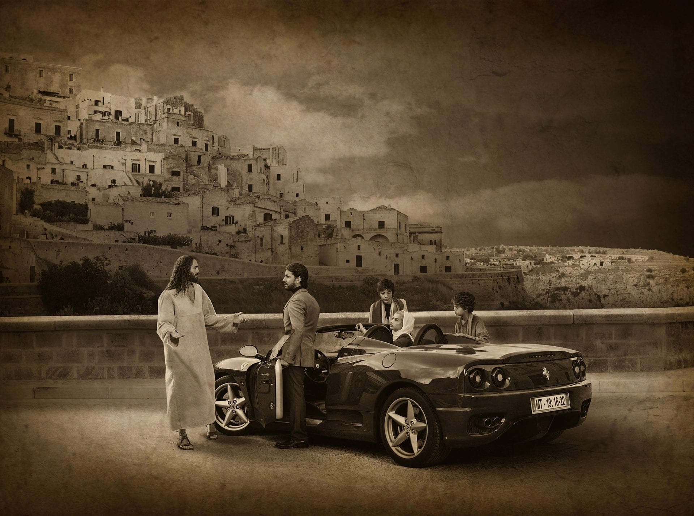
Notes:
Ez egy Michael Belk fotó, amely egy nagyobb fotósorozat része. Neves amerikai fényképeszről van szó, akit karrierje csúcsán megszólított Isten, és azt kérdezte tőle, hogy mire használja mindazokat az áldásokat és a tehetségét, amivel megajándékozta őt az Úr. Így aztán félbehagyva a karrierjét, olyan fotókat kezdett el készíteni, amelyekkel az Úr Jézus üzenetét szeretné közelebb hozni a ma élő emberekhez.
A gazdag ifjú történetéhez is készített egy képet. Egyébként érdemes a többi fotót is tanulmányozni a journeywiththemessiah.org oldalon. Minden fotóhoz ír némi elgondolkodtató üzenetet. Az ehhez a fotóhoz írt jegyzetből idézek néhány sort:
„Jézus nem tagadja meg tőlünk a pénzt és a vagyont (a földi javakat). De azt tudja, hogy a hozzájuk való viszonyulásunk életünk legnagyobb akadályává (ütközőpontjává) válhat. Mivel a pénzügyek vezethetnek irigységhez, korrupcióhoz, váláshoz, betegséghez, szívinfarktushoz, de még öngyilkossághoz is.”
„A jelenlegi kényelmünk és javaink vajon visszatartanak-e bennünket attól az álomtól, amit Isten helyezett el a szívünkben?” Vagy éppen annak az útnak a követésétől, amelyre Jézus Krisztus hív bennünket?

Slide 5
Ha tökéletes akarsz lenni bevezető gondolatok
A pénz nem boldogít
A Szeretet tesz igazán boldoggá
Jézus krisztus követésének ára van, de nagyobb az ára annak, ha nem követjük őt
Notes:
"2011-ben Steve Jobs 56 évesen hunyt el hasnyálmirigy rákban, 7 milliárd dolláros vagyont hagyva maga után. Ezek voltak az utolsó szavai;
′′ Ezen a ponton, az ágyban fekve, betegen az egész életemre emlékezve, rájöttem, hogy minden elismerés és vagyon, amit birtokolok, értelmetlen a közelgő halállal szemben. Van pénzem, hogy bármilyen tehetséges embert felvegyek, de nem lehet valakit felvenni, aki viseli a betegségemet. A pénzzel minden anyagi dolog elérhető, de van egy dolog, amit nem lehet megvenni: ′′ ÉLET ". JÉZUS A BETEGSÉGEINKET IS MAGÁRA VETTE, HOGY ÖRÖK ÉLETET ADJON NEKÜNK.
Ahogy öregedtem, egyszerre rájöttem: egy 300 dolláros óra és egy 3.000.000 dolláros ugyanazt mutatja. Hogy egy 150.000 dolláros autóval és egy 15.000.000 dolláros autóval ugyanoda érhetünk el. Hogy egy 150 dolláros vagy 1500 dolláros bor ugyanazt a másnaposságot generálja ". Hogy egy 300 négyzetméteres házban vagy 3000 négyzetméteresben a magány ugyanaz ".
′′ Az igazi boldogság nem anyagi dolgokból ered…”
„ - Ne neveld a gyerekeidet arra, hogy hogyan legyenek gazdagok. Oktasd őket arra, hogy boldogok legyenek
- Edd az ételeket gyógyszerként, különben ételként kell fogyasztanod a gyógyszereket.
- Aki szeret, az soha nem hagy el, még akkor sem, ha 100 oka van rá, hogy kilépjen a kapcsolatból. Mindig talál okot a maradásra. KÁR, HOGY ITT NEM ISTENRE GONDOLT
- Ha gyorsan akarsz menni, menj egyedül! De ha messzire akarsz menni, menj együtt.
Az élet bármely szakaszában is vagy most, légy hálás, és élvezd a kis dolgokat a lehető legteljesebb mértékben, és tartsd meg párod, családod és barátaid szeretetét…” DE LEGINKÁBB ÉLVEZD ISTEN SZERETETÉT

Slide 6
Ha tökéletes akarsz lenni bevezető gondolatok
Ki juthat be a mennyek országába?
„Embereknél ez lehetetlen, de Istennél minden lehetséges.”
Egy ember sem képes saját erejéből elérni az üdvösséget!
Notes:
Ki juthat be a mennyek országába?
Ezt a kérdést veti fel a gazdag ifjú története, hiszen ez a kérdés vetődik fel a tanítványokban, miután szem és fültanúi Jézus beszélgetésének a gazdag ifjúval.
Jézus válasza jól ismert mindannyiunk előtt:
Embereknél ez lehetetlen, de Istennél minden lehetséges
Jézus egy nagyon lényeges tanulságot helyezett a tanítványok szívére. Azon túl, hogy a gazdagság veszélyeiről tanított, azt is világossá szerette volna tenni, hogy egy ember sem képes elérni saját erejéből az üdvösséget, bármennyire is elszántan és elkötelezetten próbálkozik vele.

Slide 7
A gazdagság nem tesz elégedetté. Az ember igazából az üdvösségre vágyik
bár mindene meg volt a gazdag ifjúnak, mégis volt hiányérzet a szívében
őszintén kereste az örök élet útját
ráadásul jó helyen is kereste az üdvösséget, hiszen Jézus Krisztus a leginkább illetékes ebben
DE
azt feltételezte, hogy önmaga is képes eljutni az örök életre, Jézustól csak némi útbaigazításra van szüksége
„Én vagyok az út, az igazság és az élet; senki sem mehet az Atyához, csakis énáltalam.”
János 14,6

Slide 8
A parancsolatok betartásával és a jócselekedetekkel sem érjük el az igazi boldogságot
bár ifjúságától kezdve betartotta Isten parancsolatait, mégsem érezte az üdvösség felszabadító erejét
Két lehetőségünk van:
vagy azt gondolta, hogy ő már így is tökéletes, és a Mester csak megdicséri, megveregeti a vállát és útjára bocsátja: csak így tovább!
vagy azt remélte, hogy valamilyen jó cselekedettel aztán már igazán tökéletessé teheti az életét, önmagát
Jézus válasza meglepte: „…ha igazán tökéletes akarsz lenni, add el minden vagyonod és osszd szét a szegények közt, és kincsed lesz a mennyben; azután jöjj és kövess engem!”
„Mert a törvény cselekedeteiből nem fog megigazulni egyetlen halandó sem őelőtte. Hiszen a törvényből csak a bűn felismerése adódik.”
Róma 3,20
Notes:
Avici vilgáhírű zenészt 28 évesen holtan találták meg szállodai szobájában. Öngyilkosság. A szülei többek között a következőket írták róla közleményükben: “Nem folytathatta így tovább, meg akarta találni a lelki békéjét.” (Avicit összehasonlították a gazdag ifjúval)
A fényűzés, a hírnév, a gazdagság nem okozott békét, kiegyensúlyozottságot. De nem nem hozott lelki békét és boldogságot számára a jótékonykodás sem.
Avici Egyik alapítótagja a 2011-ben létrehozott House of Hunger-nek, ami gyakorlatilag egy jótékonysági turné volt azzal a céllal, hogy pénzt gyűjtsenek a világ éhezőinek. A koncert bevételeiből egymillió dollárt adományoztak a Feeding America nevű non-profit szervezetnek. Néhány nappal korábban ( a halála előtt) a zenész 85 millió dollárt (22 milliárd forintot) adományozott egy éhezés elleni alapítvány javára. Avicii egyébként nem először tett ilyen gesztust, 2012-ben már adott pénzt a szervezetnek, sőt turnézott is az alapítvány érdekében. Egy évvel később úgy nyilatkozott a jótékonykodásról: "Amikor elkezdtem pénzt keresni, rájöttem, hogy nincs is igazán szükségem rá„
Miben rejlik az igazi boldogság? Hogyan érjük el lelkünk üdvösségét?

Slide 9
Isten szeretete tesz boldoggá, melyet kifejezett jézus krisztusban
Jézus megkedvelte a gazdag ifjút. Isten hiányosságainkkal együtt szeret minket!
NEM KELL TÖKÉLETESNEK LENNED!
a bűnbocsánat, a megváltás, Jézus Krisztus – az igazi boldogság forrása. Jézus veled jó!
„Kövess engem!”
Szabályok helyett kapcsolat.
Nem vallási gyakorlatokra van szükségünk, hanem Jézus Krisztusra.
„Boldog, akinek hűtlensége megbocsáttatott, vétke eltöröltetett. Boldog az az ember, akinek az Úr nem rója fel bűnét, és nincs lelkében álnokság.”
Zsoltárok 32,1-2
Notes:
Jézus megkedvelte a gazdag ifjút. Nem Jézus volt elégedetlen vele, hanem ő volt elégedetlen önmagával. Bár nem vagyunk tökéletesek, ez cseppet sem változtat Isten irántunk való szeretetén. A gazdag ifjú megszomorodott önmagán, vajon hogyan élte tovább az életét?
Bűneink bocsánata szabaddá tesz minket; lelkünk megváltása szárnyakat kell, hogy adjon nekünk. Jézus az igazi élet számunkra. Az életünket Vele élhetjük.
„Kövess engem!” – ez az, amit elmulasztott a gazdag ifjú. Jézus követésének az elmulasztása miatt boldogtalan olyan sok ember.
De nem a szabályok betartása a legfontosabb a követésben, hanem a kapcsolat megélése Krisztussal, mely aztán kihat életünk sok területére is.

Slide 10
Ha tökéletes akarsz lenni záró gondolatok
Állandó görcsben és megfelelési kényszerben fogod élni az életed.
nem leszel képes arra, hogy felszabadultan örülj, és élvezd az életet
sosem leszel elégedett magaddal és a teljesítményeddel (az életeddel sem)
Jobbnak fogod gondolni magad másoknál, ezért a többiekkel szemben ítélkező leszel, és sok lesz benned az előítélet.
önmagad a szándékaid, míg másokat a cselekedeteik alapján fogsz megítélni
nem fogsz törekedni az őszinte önismeretre és önvizsgálatra, mert félni fogsz attól, hogy mi derülhet ki rólad

Slide 11
Ha tökéletes akarsz lenni záró gondolatok
Nem fogsz tudni könnyen megbocsátani magadnak, de azoknak sem, akik téged megbántottak.
áldozatként fogsz tekinteni önmagadra, és ennek a fogságában fogod élni a napjaid
magányos leszel

Slide 12
Ha tökéletes akarsz lenni záró gondolatok
ne görcsölj azon, hogy tökéletes legyél. Egész életedben formálni fog téged Isten.
engedd, hogy Jézus vezesse az életed, csak kövesd Őt, bármerre vigyen is téged.
Isten Fia téged is kedvel. Már rég szeretné éreztetni veled, hogy mennyire kedves vagy számára.
légy hálás Isten ajándékaiért, de ne feledd, a kapcsolat Krisztussal mindennél többet ér
fogadd el Jézus megváltását, és cserébe add át neki a szíved és az életed!
Isten dicsősége be fogja ragyogni az életed!

